Slide 1
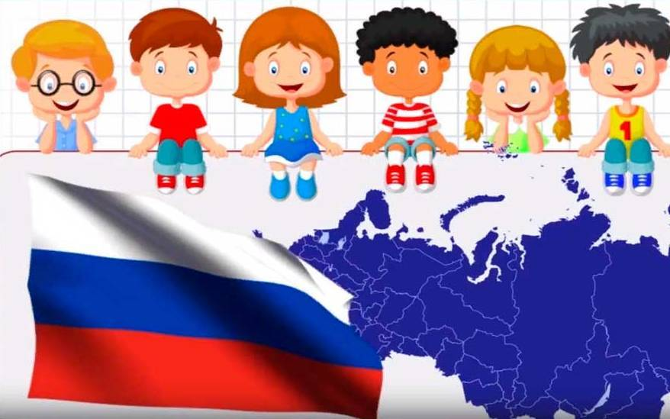
МБДОУ детский сад №72 «Мозаика»
«Современные технологии нравственно-патриотического воспитания в ДОУ в свете реализации ФОП ДО»
Подготовила: Донецкая Л.В.
г. Белгород - 2024г.

Slide 2
Понятие патриотизм включает в себя: чувство ответственности перед обществом, чувство глубокой, духовной привязанности к семье, дому, Родине, родной природе, толерантное отношение к другим людям.
Чувство патриотизма многогранно по своему содержанию: это и любовь к родным местам, и гордость за свой народ, и ощущение неразрывности с окружающим, и желание сохранить, приумножить богатство своей страны.
Быть патриотом - значит ощущать себя неотъемлемой частью Отечества.

Slide 3
Для воспитания юных патриотов в своей работе наша творческая группа использует разные технологии, формы, методы и приемы, хорошо известные в практике.
Но, шагая в ногу со временем, учитывая современные требования и тенденции педагогической практики, внедряет инновационные приёмы, которые позволяют добиваться положительных результатов.
Современная педагогическая технология может быть реализована любым педагогом. Технология включает в себя комплекс методов, форм, средств и приёмов.
Сегодня педагогу недостаточно знаний об уже существующих технологиях, необходимо ещё и умение применять их в практической деятельности. Для того чтобы воспитание патриотических чувств у дошкольников в образовательном пространстве не превратилось в поверхностную работу.
Использование технологии проектирования помогает в работе по данному направлению, так как является эффективным способом развивающего, личностно - ориентированного взаимодействия взрослого и ребенка.

Slide 4
Под проектом понимается самостоятельная и коллективная творческая завершенная работа, имеющая социально значимый результат. В основе проекта лежит проблема, для ее решения необходим исследовательский поиск в различных направлениях, результаты которого обобщаются и объединяются в одно целое. Тематика и содержание проектов для детей дошкольного возраста могут быть очень разнообразны. В зависимости от доминирующих методов, - используемых в работе над проектом — игровых, творческих, познавательных, можно предложить следующую типологию и тематику проектов.
Исследовательско - творческие:
дети экспериментируют, а затем
результаты оформляют в виде газет,
драматизации, детского дизайна.
Ролево – игровые:
(с элементами творческих
игр, когда дети входят в образ персонажей сказки и решают
по-своему поставленную проблему).
Информационно –
практико - ориентированные:
дети собирают информацию и реализуют ее, ориентируясь на социальные интересы (оформление и дизайн группы, витражи и др. "Родной свой край люби и знай!"Люблю беоезку русскую, «Хлеб всему голова»)
Творческие:
(оформление результата
в виде детского праздника,
детского дизайна и т. д.
Нормативные :
(проекты по созданию
новых норм,соблюдению
правил в разных нормативных ситуациях: «Книга правил
поведения ребенка в детском
саду» и др.)
Смешанные типы проектов по предметно-содержательной области являются межпредметными, а творческие – монопроектами.

Slide 5
Технология интерактивного обучения
означает способность взаимодействовать
или находиться в режиме беседы, диалога.
Суть интерактивного обучения состоит в том,
что практически все дети оказываются вовлеченными
в процесс познания.
Данный приём интерактивной
технологии позволяет решить
сразу несколько задач:
развиваются межличностные отношения, дети учатся преодолевать коммуникативные барьеры в общении (скованность, неуверенность, создается ситуация успеха)
активизируется индивидуальная интеллектуальная активность каждого дошкольника
эмоционально окрасить обучение, сделать ребёнка не объектом,
а субъектом обучения
Это прием очень подходит для работы с детьми по
нравственно-патриотическому воспитанию.

Slide 6
ИКТ –технология – технология обмена информацией, коммуникации.
Иногда бывает очень сложно подобрать необходимые материалы для
объяснения темы занятия, поэтому создаются презентационные
материалы с помощью программы Power Point или Windows Live,
Windows Movie Maker, создаются самостоятельно педагогом.
Вот важные виды ИКТ, применяемых в учебно-воспитательном процессе:
Электронные энциклопедии, справочники, словари
Библиографические ресурсы. Сюда входит книги и статьи из газет, журналов, карты, т. д.
Компьютерная презентация - удобный и эффективный способ представления познавательной информации. Они обладают большой привлекательностью для занятий с непосредственным участием воспитателя.
В образовательный процесс мы включаем видеолектории - организационную форму досуга с использованием специально подготовленного видеоматериала и игровых заданий.

Slide 7
Как же ИКТ помогают нам, современным педагогам, в работе?
1. Подбор иллюстративного материала к занятиям и для оформления стендов, группы (сканирование, Интернет; принтер, презентация).
2. Подбор дополнительного познавательного материала, знакомство со сценариями праздников и других мероприятий.
3. Обмен опытом, знакомство с периодикой, наработками других педагогов России и зарубежья.
4. Создание презентаций в программе Рower Рoint для повышения эффективности образовательных занятий с детьми и педагогической компетенции у родителей в процессе проведения родительских собраний.

Slide 8
Личностно-ориентированные технологии ставят в центр всей
системы дошкольного образования личность ребенка, обеспечение комфортных
условий в семье и дошкольном учреждении, бесконфликтных и безопасных
условий ее развития, реализация имеющихся природных потенциалов.
Личностно-ориентированная технология реализуется в развивающей
среде, отвечающей требованиям содержания новых образовательных
программ, в том числе АОП (адаптированных образовательных
программ) для детей с ограниченными возможностями здоровья.
Квест - технология - это командная игра.
Квест - игры одно из интересных средств, направленных на самовоспитание и саморазвитие ребенка как личности творческой, физически здоровой, с активной познавательной позицией, что является основным требованием ФГОС ДО.
В зависимости от сюжета квесты могут быть:
- линейными, в которых игра построена по цепочке;
- штурмовыми, где все игроки получают основное задание и перечень точек с подсказками, но при этом самостоятельно выбирают пути решения задач;
- кольцевыми, они представляют собой тот же “линейный” квест, но замкнутый в круг.
Главное преимущество квеста в том, что такая форма организации образовательной деятельности ненавязчиво, в игровом, занимательном виде способствует активизации познавательных и мыслительных процессов участников.
С помощью такой игры можно достичь образовательных целей: реализовать проектную и игровую деятельность, познакомить с новой информацией, закрепить имеющиеся знания, отработать на практике умения детей.

